Slide 1
Arthrose localisée du Genou: Traitement par Cellules Souches Mésenchymateuses sous Arthroscopie
Résultats de 30 cas à 1 an minimum d’un essai clinique (Afssaps)
Dr Michel Assor
Institut du Genou et Membre Inférieur IGEMI
Clinique Vert Coteau, Marseille
www.cellulesouches.org

Slide 2
CSM et Arthrose Genou
Les maladies ostéo-musculaires : 1er groupe des maladies chroniques; 1ère cause d'invalidité
Défects du cartilage (lésion dénudée à taille limitée) : ne peuvent se régénérer seuls : doivent êtres réparés : éviter la dégénérescence et la progression vers l’arthrose terminale :
Impact social et économique ++

Slide 3
CSM et Arthrose Genou Buts de la restauration du cartilage
Restaurer une surface de cartilage hyalin (propriétés mécaniques et biochimiques);
Restaurer l’interface os-cartilage et os sous-chondral et le liquide synovial;
Restaurer la mécanique du genou: instabilité ligamentaire, lésion méniscale, déformation axiale (varus)

Slide 4
CSM et Arthrose Genou Techniques actuelles de réparation du cartilage (1): thérapies adjuvantes médicales
Glucosamine et sulfate chondroïtine : thérapies adjuvantes. Effets anti catabolique>anabolique. Combinaison G+Sc : résultats positifs ; NHI: résultats contradictoires et controversés (ns) sur structure cartilage et/ou clinique
Viscosupplémentation : injection AH ; chondroprotecteur ( cytokines, oxyde nitrique,); stimule réparation tissulaire; petit défect; douleurs post-opératoire (arthroscopie)
PRP (plasma riche plaquettes): plasma autologue avec concentration de plaquettes de 4 à 5 fois sa ligne de base; facteurs de croissance stimulant cicatrisation tissulaire; résultats variables, études en cours; étude prospective (Gobby) sur arthrose genou: PRP (3 injections sur 3 mois) > AH à 6 mois.
Notes:
thérapies adjuvantes des lésions du cartilage
Les bénéfices structurelles des glucosamines +SC étaient indépendants de la clinique

Slide 5
CSM et Arthrose Genou Techniques actuelles de réparation du cartilage (2)
Microfractures et abrasion arthroplastie: 70% BR, défect < 3cm2, fibrocartilage à dégradation progressive; amélioration clinique avec AH ou PRP de complément
Greffe ostéochondrale (sélection des donneurs)
Greffe ostéochondrale autologue ou mosaïcplastie : petit défect < 2 cm² ; morbidité de la zone donneuse
Implantation de chondrocytes autologues (ACI) : efficacité non démontrée; lésion traumatique et non arthrosique; limitation en taille défect; procédure en 2 temps (biopsie, culture et transplantation) , et manipulation in vitro, avec possible contamination et transformation maligne en cas d'altérations génétiques de cellules cultivées.
Nécessité d’une meilleure technique de réparation causant moins de morbidité.

Slide 6
CSM et Arthrose Genou Les nouvelles techniques de réparation du cartilage: Thérapie Cellulaire (1)
Malgré les nouvelles techniques émergentes de réparation du cartilage, la majorité des patients arthrosiques sont traités par techniques palliatives, lavage débridement et AINS, et pourraient bénéficier des nouvelles procédures chirurgicales de restauration.
Les études actuelles: évaluation des résultats des CSM autologues, étendues en culture, pour le traitement des défects chondraux du genou;
Mais procédures chirurgicales en deux temps, manipulation in vitro, risque contamination et transformation maligne en cas d'altérations génétique ; résultats finaux non satisfaisants, méthodes coûteuses, régulations administratives.

Slide 7
CSM et Arthrose Genou Les nouvelles techniques de réparation du cartilage: Thérapie Cellulaire (2)
Concentration approximative moyenne de 10-100 CSM sur 1x10⁶ cellules de moelle osseuse (MO) : isolée par centrifugation avec un gradient Ficoll, puis extension en culture.
Les nouveaux systèmes fermés de séparateur cellulaire permettent d’isoler en un seul temps opératoire, les cellules souches mésenchymateuses et progéniteurs en grande quantité à partir de la moelle osseuse aspirée et concentrée;
BMAC Harvest; Biosafe: 60cc de MO (4,5x10⁶ cellules mononucléées/ml) produisent 10cc avec 19x10⁶de cellules mononucléées/ml ; CSM: 0,01 à 0,001% des cellules mononucléées ; 3040 CFU/cm³
Une seule étape de concentration et réduction de volume, avec un rendement de 70%

Slide 8
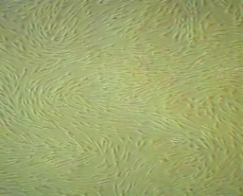
Arthrose Genou et Thérapie Cellulaire: les cellules souches mésenchymateuses
Les CSM sont des cellules adhérentes au plastique et d’apparence fibroblastique en culture; Capables de générer in vitro des CFU-f (unités formant des colonies de type fibroblastiques
Phénotypes CD73+, CD90+, CD105+ (…) / CD34-, CD45 ; Origines : MO, T. Adipeux (500 fois plus), …
Capables de : se renouveler ; se différencier; Multipotentes: produisent les tissus d’un feuillet : capables de donner cellules os, cartilage, adipeux(mésoderme)
Plasticité : différenciation des CSM en chondrocyte ou en ostéoblaste dans un environnement cartilagineux ou osseux ; effet trophique: mobilisation et homing au site lésé, sécrétion facteurs bioactifs;
Réparation / Régénération tissulaire: Stimuler les cellules présentes ; Apport de nouvelles cellules; facteurs stimulants pour la différenciation, car les CSM seules sont quiescentes +++

Slide 9
Arthrose Genou et Thérapie Cellulaire: Ingéniérie tissulaire
3 composants sont indispensables | … pour la régénération tissulaire
Les CSM Facteurs de croissance Le scaffold Cette procédure à 3 composants et en 1 temps opératoire … | différenciation des CSM en chondrocyte ou en ostéoblaste dans un défect chondral ou osseux Permettent d’éviter l’expansion en culture: Activation des CSM Vecteur biomatériel: matrice 3D à rôle de transport des CSM Efficace dans la création du cartilage hyalin lors des expérimentations précliniques animales

Slide 10
Arthrose Genou et Thérapie Cellulaire: expérience préclinique sur l’animal (1)
Réparation de cartilage par CSM et DBM
Rats et chèvres
S Slavin. Stem Cells, 2003;21:588-597

Slide 11
Arthrose Genou et Thérapie Cellulaire: expérience préclinique sur l’animal (2)
Défect de cartilage d’un genou de rat
Reconstruction du complexe ostéochondral 1 mois après traitement par CSM et os déminéralisé

Slide 12
Essai clinique de recherche biomédicale
Titre de l’essai clinique : Utilisation de cellules souches mésenchymateuses de moelle osseuse autologue stimulées par une matrice osseuse déminéralisée, sur scaffold résorbable, pour cicatriser un défect du cartilage articulaire et l’arthrose du genou
Promoteur : Dr Michel Assor, Institut du genou, Marseille, France
Collaborateur : Prof Slavin, International Center for Cell Therapy & Cancer Immunotherapy, Tel Aviv, Israel
Autorisation de l’autorité compétente, AFSSAPS du 16/02/2010, réf : B91251-10
Autorisation du Comité de Protection des Personnes : CPP sud-est IV du 8 juin 2010, Réf. : 10/033
50 patients Clinique Vert Coteau Marseille (Fr)
Début de l’essai clinique: 17/07/2010

Slide 13
Traitement en un temps des lésions ostéochondrales du genou par implantation sous arthroscopie de CSM activées de moelle osseuse aspirée :
Sous arthroscopie en 1 temps Pas de culture ; CSM activées
résultats intermédiaires à un an minimum d’une série prospective de 28 cas

Slide 14
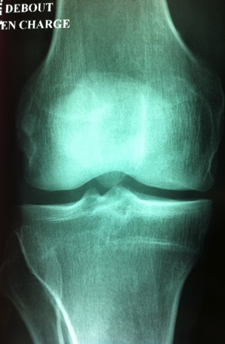
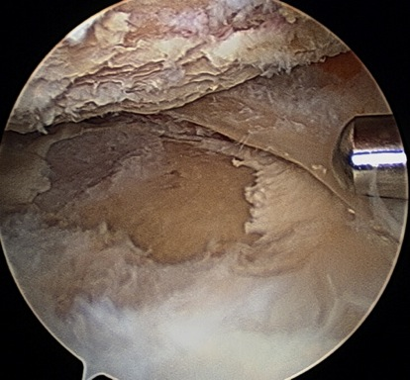
Défect ostéochondral du Genou et greffe de CSM

Slide 15
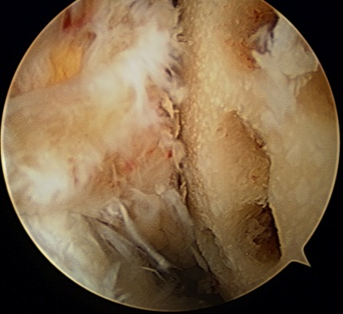
Défect ostéochondral du Genou et greffe de CSM au cours d’un essai clinique
But: examiner les résultats intermédiaires à un an minimum de l’implantation des CSM pour cicatriser un défect ostéocartilagineux du genou
CSM non cultivées, activées par une matrice osseuse déminéralisée, mixées avec un scaffold de collagène, et implantées sous arthroscopie après microperforations

Slide 16
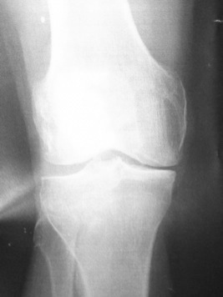
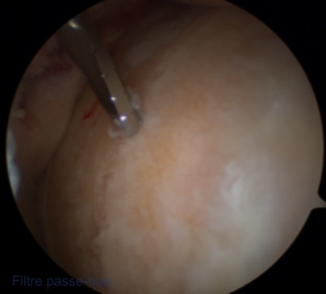
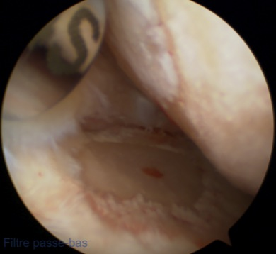
Défect ostéochondral du Genou et greffe de CSM : série (1)
La série: 30 genoux dont 3 bilatéral, défect ostéochondral fémoro-tibiale médiale (ou latérale) grade 4 à taille limitée </= 6 cm² pour chaque surface, traités par implantation de CSM sous arthroscopie
Les critères d’inclusion - patients actifs (30 à 70 ans) ; - défect ostéochondral fémoral, 2 – 6 cm², grade 3 ou 4 et/ou défect de grade 3 ou 4 tibiale, - 3/4 de ménisque présent ; - genou stable - score IKS < 75 ; - IMC < 30 ; - capacité de compréhension.

Slide 17
Défect ostéochondral du Genou et greffe de CSM : série (2)
Critères de non inclusion :
Âge < 30 ans et > 70 ans ;
Dégénérescence diffuse cartilage
Contre-indications relatives à traiter en premier lieu : malalignement axial de plus de 6°; Pathologies méniscales; Instabilité ligamentaire
“Kiss lesions“ > 6 cm²
Poids >100 kg
Infection ; grossesse, allaitement;
Maladies inflammatoires
Pts psychiatriques ; immunodéprimés
Etat neurologique ou vasculaire pauvre
Tabac, anti-inflammatoires non stéroïdiens et immunosuppresseurs (détériore la prolifération cellulaire)
Personnes sous tutelle.

Slide 18
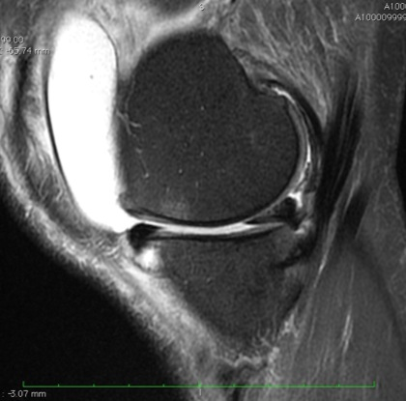
Défect ostéochondral du Genou et greffe de CSM : série (3)
30 genoux, 27 patients, 4 femmes et 23 hommes
l’âge moyen 58,4 ans (33 à 72)
poids moyen 76 kg (max 96 kg)
8 sportifs 26,6 % (4 prof, 4 loisirs)
Recul minimal de suivi: 12 mois (12 à 18 mois).
Pré-op : RX, grands axes (téléRx), IRM et/ou Arthroscanner, Scores IKS et KOOS
Suivi: RX 3 - 6 et 12 mois; IRM et/ou Arthroscan : 6 et 12 mois; Scores : pré-op, 6 et 12 mois

Slide 19
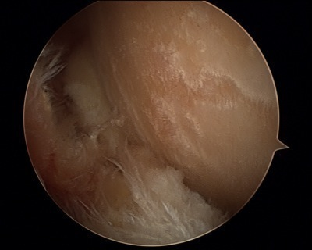
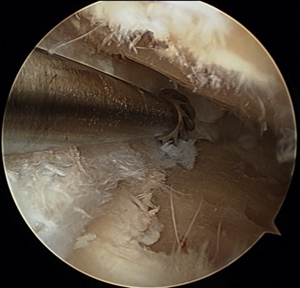
Arthrose Genou et CSM Sièges des défects chondraux
Compartiment médial: 25 genoux; latéral : 4 genou; les 2 compartiments: 1 genou.
Siège du défect : zone distale condylienne ; moitié postérieure du plateau tibiale.
Chondropathie trochléo-rotulienne de grade 3 ou 4 présente et traitée: 29 genoux.
Surface moyenne des défects: 11,3 cm² (6,5 à 18 cm² )
Kiss lesions: 27 genoux (90 %)
Arthrose : 28 cas; ONA : 1 cas; Ostéochondrite disséquante: 1cas

Slide 20
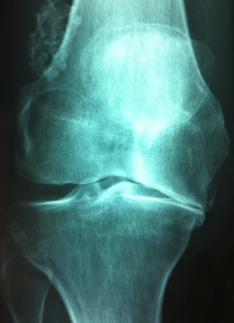
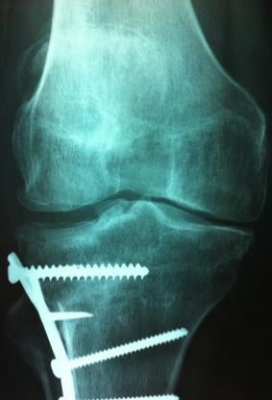
Arthrose Genou et CSM Pathologies associées
Malalignement varus > 7° : 7 cas (23,3 %) : ostéotomie 6 cas (20 %) (âge < 60ans)
Chondropathie rotulienne grade 3 ou 4 : 29 cas /30
Lésions méniscales, synovite chronique
Corps étrangers ostéo-cartilagineux 2 cas (6,6 %)
Raideur (-10°+90°) : 1 cas; flessum 10° : 2 cas
Antécédents : 21 patients (70 %) 5 (16,6 %) reconstructions LCA (dont 2 avec ostéotomie); 3 (10 %) ostéotomie; 21 patients (70 %): arthroscopie + méniscectomie partielle
Tous : traitements médicaux : AINS, Acide Hyaluronique.
Défect chondral 4 trochlée

Slide 21
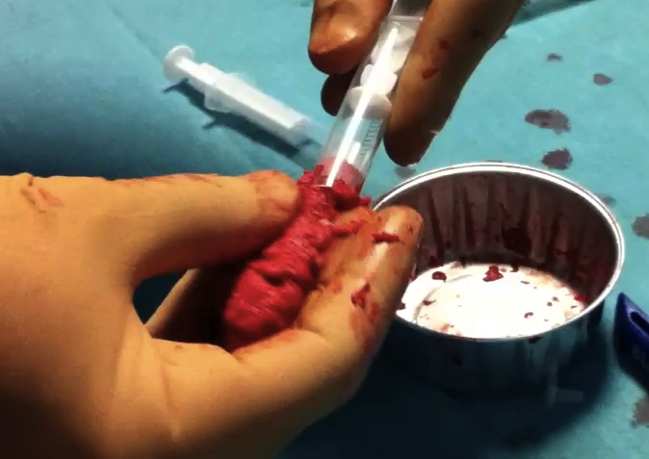
Arthrose Genou et CSM Choix du Scaffold
Procédure d’implantation de CSM: ➔par voie arthroscopique: mobilité articulaire, appui post-opératoire rapide
Voie chirurgicale ➔ écartée: morbidité, fréquence des adhérences et raideur articulaire
Choix du scaffold devant fixer et transporter le matériel cellulaire : scaffold de collagène, “boulette“ cellulaire pâteuse plaquée contre les défects
Les recherches se poursuivent dans le sens de gels durcissant

Slide 22
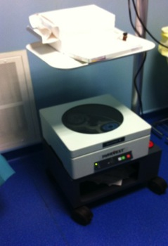
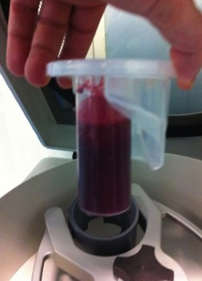
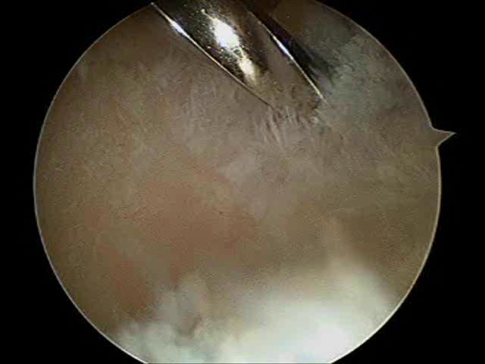
Arthrose Genou et CSM Technique Opératoire (1)
Procédure en 1 temps
Protocole séparateur cellulaire Harvest BMAC, Plymouth, MA
60 ml de moelle osseuse aspirées (crête iliaque ps), concentrées, obtention de 10 cc de CSM en 15 mn
Arthroscopie pendant la phase de centrifugation avec shaver (4-5mm) et mini-moteur
débridement polissage cartilage, ménisques; synovectomie; lateral release rotule; microperforations multiples et rapprochées et forages des défects cartilage

Slide 23
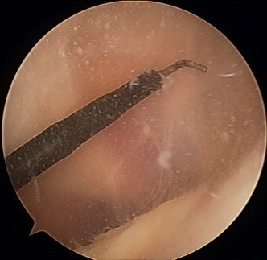
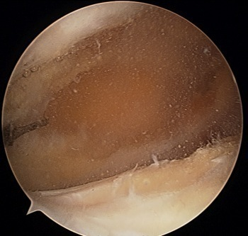
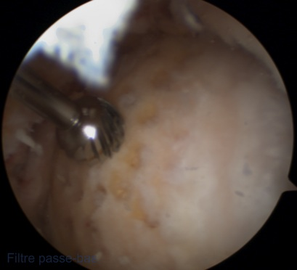
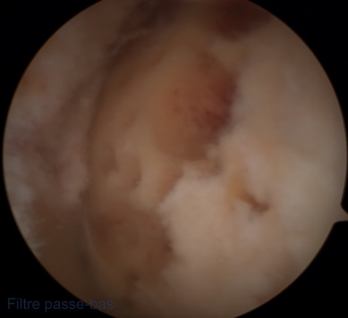
Arthrose Genou et CSM Technique Opératoire (2)

Slide 24
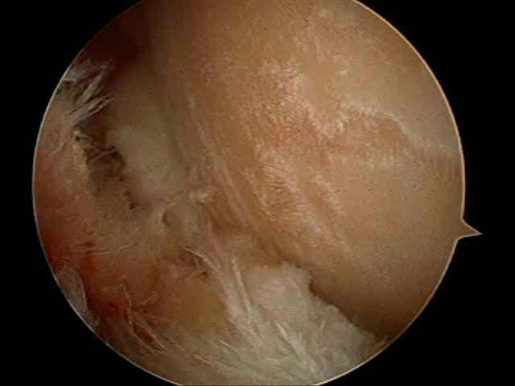
Arthrose Genou et CSM Technique Opératoire (3)
Préparation du composite cellulaire CSM+BMP+Collagène
Incubation 5-10 minutes
Fibrine (3 cas)
Mise en place pâte cellulaire dans canule 5cc, puis implantation de la pâte contre le défect et la fémoro-tibiale
Pas de draînage
Mobilité libre, appui protégé 2 semaines
Arthroscopie de contrôle et biopsies à 7 et 9 mois post-op (pour adhérences rotuliennes)
Analyse statistiques: Student t test

Slide 25
Arthrose Genou et CSM Technique Opératoire (4)

Slide 26
Arthrose Genou et CSM Résultats (1): favorables à 12-18 mois
Préopératoire : Scores IKS moyens Cli / Fonct : 55,03 pts (38-75) et 59,03 pts (15-77) ; Score moyen KOOS : 49,4 points (37-67,3)
Post-opératoire : Bons résultats 27 cas, 90 % : Scores moyens: IKS Cli /Fonct : 93,25 pts (85 à 100) et 94,62 pts (82-100) ; KOOS: 90,85 pts (72- 100)
Amélioration significative p< 0,02
SAV : amélioration significative: 6 à 9 pré-op ➔ 0 à 3 post-op dès le 4è mois, régression/disparition
3 résultats avec améliorations insuffisantes: erreurs critères inclusion: > âge limite (72) et arthrose étendue: 2 cas, raideur grave ancienne 1 cas

Slide 27
Arthrose Genou et CSM Résultats (2)
Reproductibilité de la préparation cellulaire : sur 3 patients: numération des cellules nucléées, mononucléées totales, la viabilité
cellules nucléées et mononucléées totales : en moyenne de 85 x10⁶ /ml et 19 x 10⁶/ml ;
tous résultats reproductibles

Slide 28
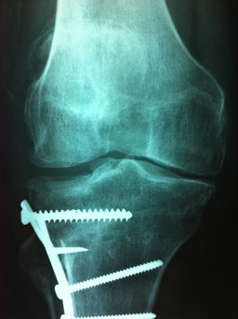
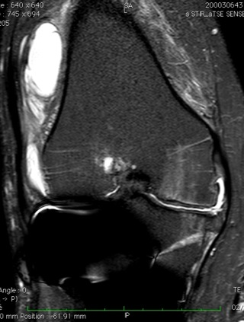
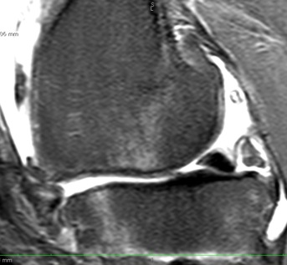
Arthrose Genou et CSM / Résultats (3) Images IRM et arthro-scanner à 1 an minimum (1)
Couverture quasi complète du défect cartilagineux trochléen
Condyle : 24 genoux (80 %) : couverture quasi complète défect chondral ; 6 cas (20 %), zone dénudée 1/3 du défect au bord médial condyle interne
Tibia: 22 cas (73,3 %) couverture complète de 50 % du défect chondral, sauf partie toute postérieure; présence d’îlots de cartilage: arthro
Cartilage intégré avec le cartilage adjacent, pas d’hypertrophie. L’os sous-chondral et la couche de cartilage calcifié: restaurés

Slide 29
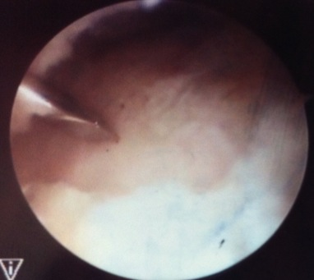
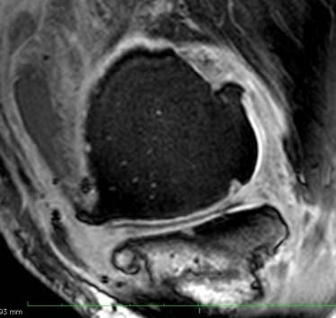
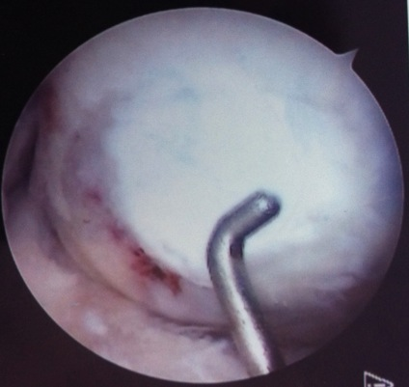
Arthrose Genou et CSM / Résultats (3) Images IRM et arthro-scanner à 1 an minimum (1bis)

Slide 30
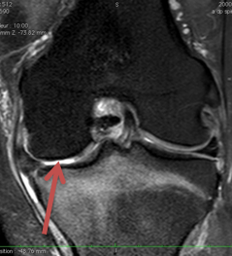
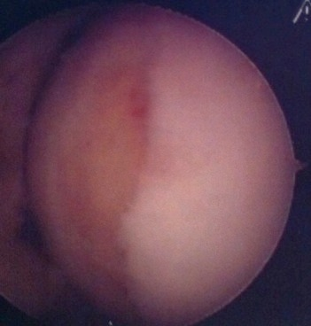
Arthrose Genou et CSM / Résultats (3) Images IRM et arthro-scanner à 1 an minimum (2)
Épaisseur cartilage : axe < 5° : inchangée dans 11 genoux (36,6 %) ; améliorée dans 13 genoux (43,3 %) °, ➔ persistance ou amélioration du pincement. 6 genoux (20 %) avec ostéotomie de valgisation ➔ réduction nette du pincement
La couverture du défect est le pendant anatomique de la régression du syndrome douloureux
Mr Gen.: défect grade 4 fémorotibial
médial

Slide 31
Arthrose Genou et CSM / Résultats (3) Images IRM et arthro-scanner à 1 an minimum (2bis )
Mr Gen.:
13 mois post-op

Slide 32
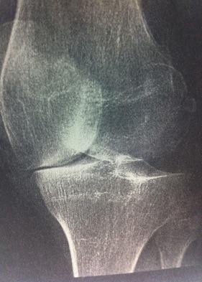
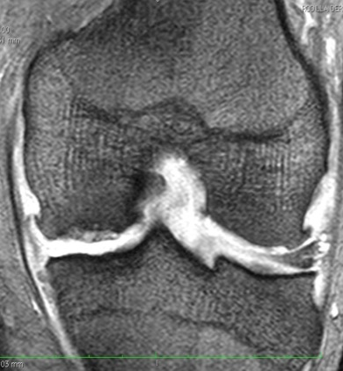
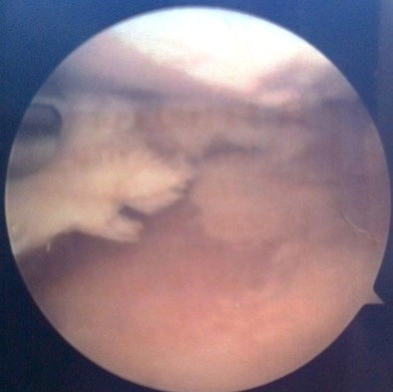
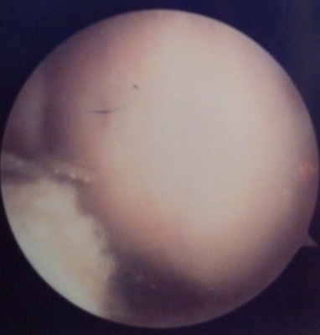
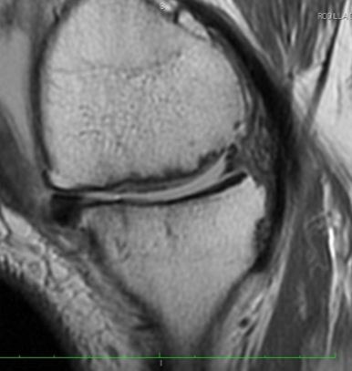
Arthrose Genou et CSM / Résultats (3) Images IRM et arthro-scanner à 1 an minimum (3)
Mr Carb. 1 an post-op
Notes:
Mr Carb. : Defect persistant zone post tibial; score > 90

Slide 33
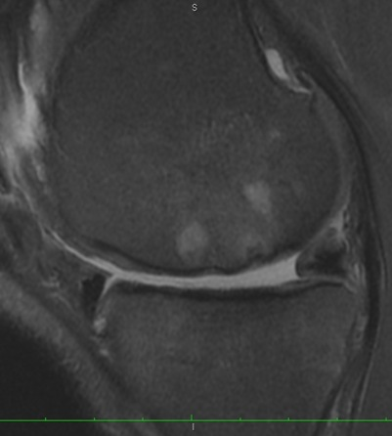
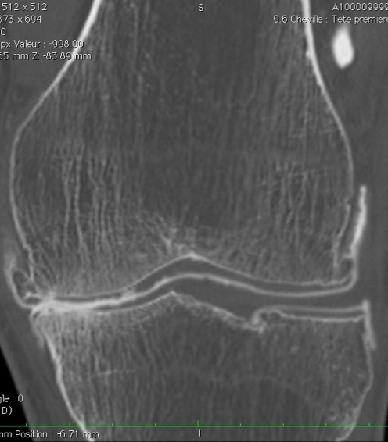
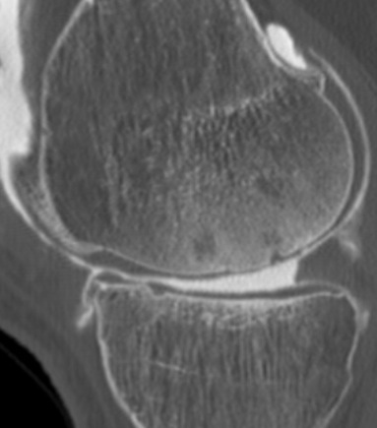
Arthrose Genou et CSM / Résultats (3) Images IRM et arthro-scanner à 1 an minimum (4)
Mr Cro.: 1 an post-op
Mr Cro.: défect chondral
Mr Cro.: 1 an post-op
Mr Cro.: 1 an post-op

Slide 34
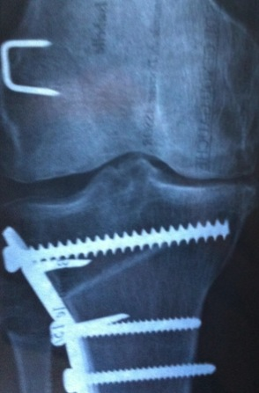
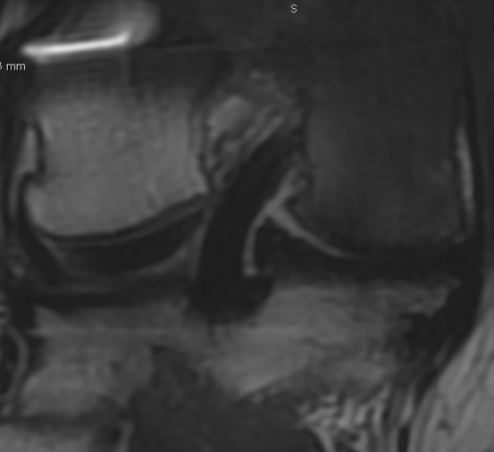
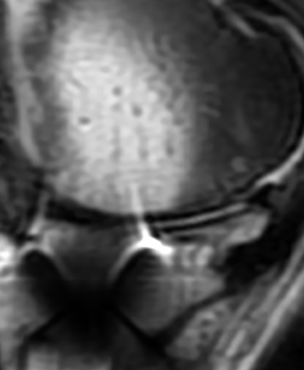
Arthrose Genou et CSM / Résultats (3) Images IRM et arthro-scanner à 1 an minimum (4)
Rig, 47 ans
OVT + Csm
6 mois post op

Slide 35
Arthrose Genou et CSM / Résultats (4) arthroscopie 2nd look et biopsie néocartilage
Arthroscopies second look: 2 genoux pour libération rotule
Tissu cartilagineux lisse, stable et non exubérant, avec quelques filaments cartilagineux, en continuité avec le cartilage sain
classifié de presque normal au score ICRS.
Les zones de défect : nettement corrélées à l’absence ou l’insuffisance du nombre des microperforations.
La couverture de cartilage du défect était corrélée avec de bons scores cliniques IKS et KOOS.
Examen histologique des biopsies: présence prédominante d’îlots de cartilage à caractère hyalin, avec collagène de type II et protéoglycans, et présence de cartilage fibreux associé.

Slide 36
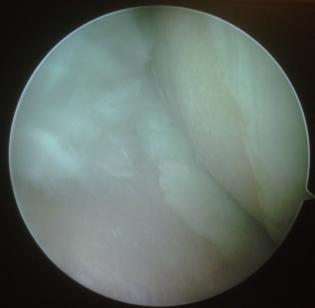
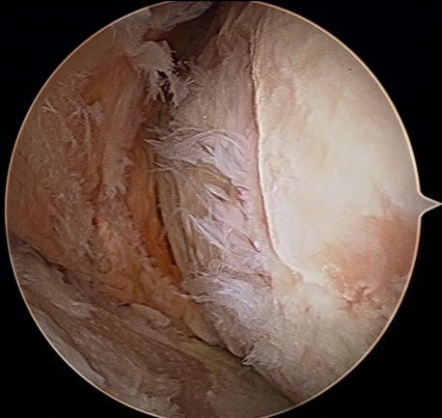
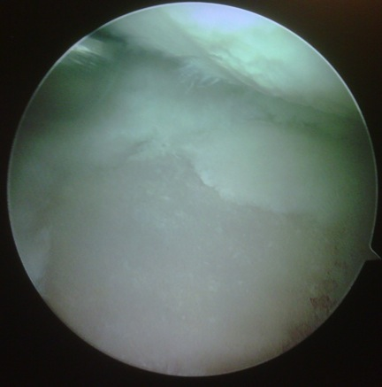
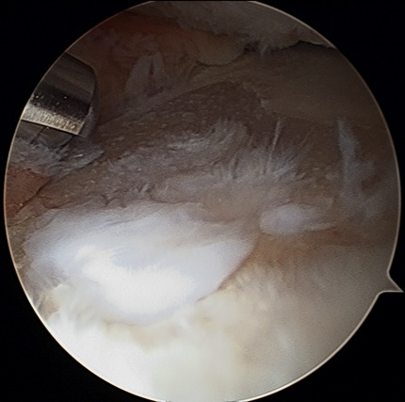
Arthrose Genou et CSM / Résultats (4) arthroscopie 2nd look et biopsie néocartilage
Mme Gor.
Kiss lesion
9 mois post-op

Slide 37
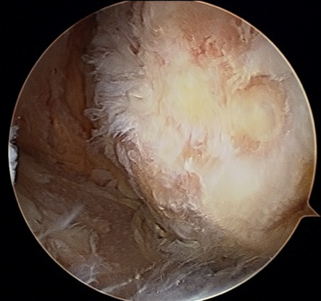
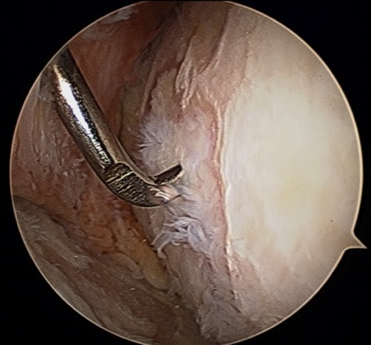
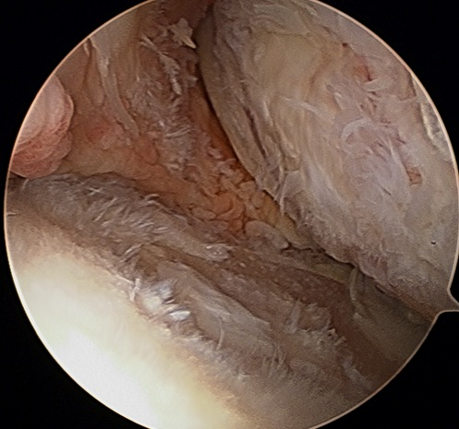
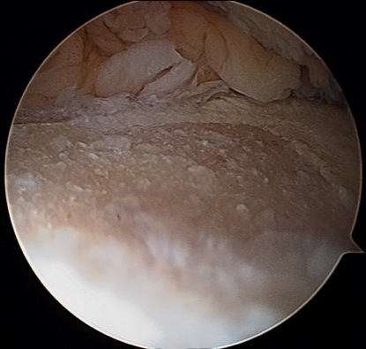
Arthrose Genou et CSM / Résultats (4) arthroscopie 2nd look et biopsie néocartilage

Slide 38
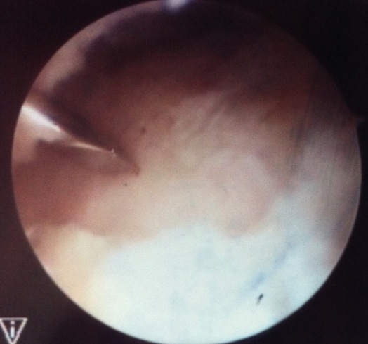
Arthrose Genou et CSM / Résultats (4) arthroscopie 2nd look et biopsie néocartilage
Mr Ray.: 7 mois post-op

Slide 39
Incidents et complications
2 raideurs rotuliennes: arthroscopie pour libération latérale; en rapport avec début expérience et réduction mobilité (actuellement mobilité immédiate): bons résultats cliniques et fonctionnels
1 sepsis superficiel sur cicatrice d’OVT: antibiotique guérison
1 sepsis articulaire à 2,5 mois post-op (OVT + arthroscopie, fumeur): nettoyage articulaire par voie arthroscopique; bon résultat
Non résorption du collagène, sensation de brûlure avec disparition des douleurs arthrose médiale: arthroscopie de résection collagène: bons résultats.

Slide 40
Arthrose Genou et CSM Discussion (1)
Étude pilote, essai clinique autorisé; But:
Confirmer efficacité et sécurité des CSM non cultivées, mixées avec facteurs de croissance et scaffold de collagène, implantées en 1 temps dans défect ostéochondral du genou
Ce composite cellulaire peut produire cartilage et os dans un environnement de défect ostéochondal
Les résultats intermédiaires : ➔ favorables
27 sur 30 genoux : amélioration significative des scores cliniques,
… En corrélation avec les résultats IRM, arthroscanner, arthroscopie second look et biopsies,
… Et à chaque recul, ce qui suggère une progression clinique continue et favorable.
La correction des pathologies associées, patellaire, méniscale, déformation axiale, instabilité ligamentaire : essentielle pour la régénération et la protection du néocartilage.
La cicatrisation du défect chondral préparé par des microperforations et forages en nombre suffisant, était efficace avec l’utilisation des CSM stimulées.

Slide 41
Arthrose Genou et CSM Discussion (2)
Biopsies à 7 et 9 mois : cartilage fibreux et îlots de cartilage hyalin ; prédominance de cartilage hyalin au 9è mois, suggérant une poursuite de la réparation
Taille moyenne du défect chondral traité: large : 8,5 cm² :
Littérature : 3 cm² (microperforations), ou 5 cm² (implantation de chondrocytes autologues)
Premier rapport du traitement en un seul temps des grands défect ostéo-cartilagineux du genou par implantation avec scaffold de collagène, de CSM stimulées par une matrice osseuse déminéralisée, sous arthroscopie, avec traitement en 1 ou 2 temps des pathologies associées.
Littérature
Hernigou, 2005 : Pseudarthroses, ONA tête fémorale: CSM sans facteur stimulant, directement ou après culture
Gobbi, 2010: greffe CSM dans defect chondral genou, sans facteur stimulant, par voie chirrurgical, arthrose rotulienne en majorité
Buda , 2010: défect chondral petite taille et traumatique, du genou et CSM
Ochi: injections de CSM seules lors (animaux), avec microperforations : régénération et détérioration rapides cartilage et cellules implantées : les CSM seules sont quiescentes.

Slide 42
Arthrose Genou et CSM Conclusion
Efficacité des CSM stimulées dans le traitement en un temps et la cicatrisation de larges lésions ostéochondrales du genou
Résultats cliniques préliminaires au moins comparables et supérieurs à ceux des autres techniques de réparation du cartilage, et plus économique.
Cette technique, chez certains patients encore jeunes et en bonnes conditions physiques, et couplée si nécessaire au traitement des pathologies mécaniques associées, peut permettre d’éviter la mise en place de prothèse mono-compartimentale.
Nécessité d’un plus grand nombre de patient et un plus long recul pour confirmer ces résultats intermédiaires.

Slide 43
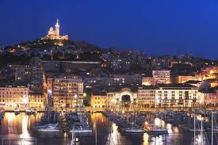
Arthrose Genou et CSM
Merci !

